Slide 1
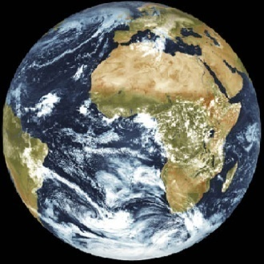



مقرر أساسيات علم البيئة
المحاضرة السابعة

Slide 2
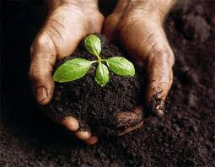
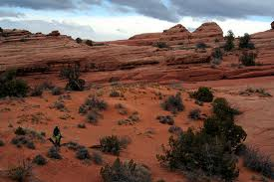

التربة The soil

Slide 3
التربة: هي الطبقة السطحية الرقيقة التي تغطي صخور القشرة الأرضية, وهذه الطبقة يتراوح سمكها من عدة سنتيمترات إلى عدة أمتار حسب طبيعة الصخور المكونة للقشرة الأرضية.

Slide 4
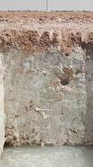
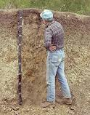
وتختلف التربة اختلافاً كبيراً من مكان لآخر على سطح الأرض, نتيجة لمجموعة من العمليات الفيزيائية (الميكانيكية) والكيميائية والحيوية التي أدت إلى تكوينها. ويتميز كل نوع من أنواع التربة بمواصفات خاصة من حيث اللون والقوام والتركيب والبنية الطبيعية والمكونات الكيميائية ونحوها.

Slide 5
عوامل التجوية الفيزيائية:
التسخين والتبريد
ذوبان الجليد وتجمد الماء
عوامل التجوية الكيميائية:
العوامل المؤدية إلى تكوين التربة:
الرياح
نمو جذور النباتات
التأكسد والاختزال
التكربن
عوامل التجوية الإحيائية
النباتات
الحيوانات
الطحالب الأرضية
الإنسان
الأحياء الدقيقة
الفطريات
البكتيريا
الأشنات

Slide 6
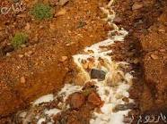
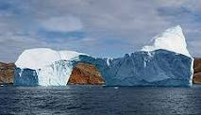
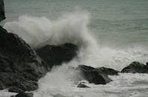
العوامل المؤدية إلى تكوين التربة:
أ- عوامل التجوية الفيزيائية:
تقسم عوامل التجوية الفيزيائية إلى عدة عوامل منها:
1- التسخين والتبريد Heating and cooling
تتكون الصخور من عدة معادن وكل معدن من المعادن المكونة للصخور لها معامل تمدد تختلف عن المعادن الأخرى عندما ترتفع درجة الحرارة تتمدد المعادن المكونة للصخور كل حب معامل تمدده وعندما تنخفض درجة الحرارة تتمكن هذه المعادن أيضا بمعدل انكماشها يؤدي هذا التمدد والانكماش غير المتساوي بين المعادن المكونة للصخور إلى إحداث ضغوط غير متساوية داخل الصخرة مما يؤدي إلى تكسيرها وتفتتها .
2- ذوبان الجليد وتجمد الماء Melting of ice and freezing of water
عندما تسقط الإمطار تتجمع بين شقوق الصخور وانخفاض درجة الحرارة لدرجة التجمد تتجمد المياه بين الشقوق ونتيجة لتجمد المياه يزداد حجمها ويؤدي زيادة الحجم إلى الضغط على الصخور مما يؤدي إلى تصدعها وتكسيرها.
كما يؤدي ذوبان الجليد إلى نقل ودحرجة الصخور المفتتة ونتيجة لدحرجة هذه الصخور المفتتة تصدم مع بعضها ومع الصخور الأخرى مما يؤدي إلى زيادة تفتيتها .

Slide 7
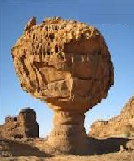
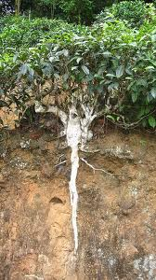
العوامل المؤدية إلى تكوين التربة:
3-الرياح
تؤدي الرياح الشديدة إلى تعرية سطح الصخور من الفتات الصخرية وبذلك تؤدي إلى تعرية الصخر وتعرضه للعوامل الجوية التي تحدث فيه التغيرات السابقة .
4-نمو جذور النباتات
نمو الجذور بين الصخور يؤدي إلى إحداث ضغوط ميكانيكية تؤدي إلى تصدع الصخور.

Slide 8
ب-عوامل التجوية الكيميائية :
التجوية الكيميائية إحداث تغيرات على الصخور ناشئة عن عمليات كيميائية مختلفة .
تنقسم عوامل التجوية الكيميائية إلى عدة عوامل من أهمها :
1-التأكسد والاختزال Oxidation reduction :
وهى عملية من شأنها تحويل بعض المعادن إلى معادن أخرى عن طريق اتحاد الأكسجين مع بعض العناصر السريعة الاتحاد به مثل عنصر الحديد وذلك في وجود الماء كعامل مساعدة. وعلى هذا الأساس فإن مركبات الحديدوز Fe² في معظم الصخور النارية تتحول إلى مركبات حديديك Fe³حيث تنكسر جزئيات السيليكات المعقدة Fe³ Fe²
2-التكربن Carbonation :
من المعروف أن غاز ثاني أكسيد الكربون قابل للإتحاد بالماء حيث يكونان معا حمضا ضعيفا هو حمض الكربونيك H2CO3 ويتفاعل حمض الكربونيك بدوره مع الصخور الجيرية مكونا بيكربونات الكالسيوم CaCo3 وهى مادة قابله للذوبان وبذلك تتآكل الصخور. حيث ينشأ عن هذا التكون ظهور الفجوات والكهوف والمغارات في الصخور الجيرية .

Slide 9
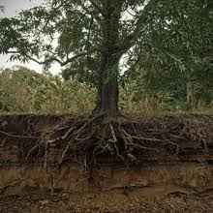
ج-عوامل التجوية الإحيائية:
تزيد عوامل التجوية الإحيائية من سرعة عمليات التجوية الفيزيائية و الكيميائية , كما تقوم بدور كبير في تكوين التربة ونضجها. وتتمثل هذه العوامل الإحيائية في النباتات و الحيوانات والأحياء الدقيقة و الإنسان.
النباتات :
ولها دور هام في تكوين التربة يتمثل في :
أ)جذور النباتات لها القدرة على تخلل الطبقات الصخرية بما تفرزه من CO2 الذي يتحول إلى حمض كربونيك، كما تخترق هذه الجذور الصخور وتشكل قنوات مياه، كما تمتص الجذور المواد الغذائية من محاليل التربة وتفرز بعض المواد إلى هذه المحاليل.
ب) تحويل الطاقة الشمسية إلى طاقة كيميائية بعد موت النباتات وتحللها.
ج) تكوين الدبال الذي يخفض من قيمة الـ pH في التربة.
د)تثبيت وحماية سطح التربة من التعرية والهدم.
هـ)التأثير على عناصر المناخ كالحرارة ، والرطوبة.

Slide 10
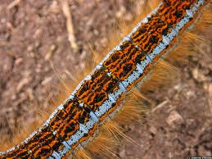
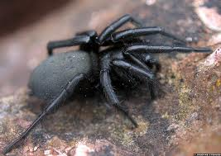
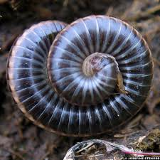
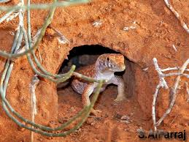
2- الحيوانات:
ويقصد بها الزواحف والحشرات والديدان بمختلف أحجامها سواء ما يعيش على سطح التربة أو في بطنها، وهذه الكائنات تعمل على إثارة سطح التربة ونقلها بحوافرها من مكان لأخر وتخللها إلى أسفل وعمل قنوات بها كما أن موتها يشكل مادة عضوية في التربة.

Slide 11
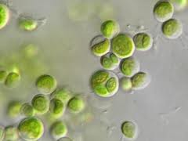
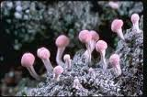
3-الأحياء الدقيقة:
الطحالب الأرضية:
التي تعيش عند سطح التربة والتي تكثر بها مادة الكلوروفيل ، وتساعد على تثبيت بعض النيتروجين في التربة المبللة المعرضة لأشعة الشمس.
الفطريات:
وتتميز عن الطحالب بخلوها من مادة الكلوروفيل ، وأنها لا تستطيع تثبيت النيتروجين في التربة، كما أنها تعتبر مسئولة عن تحليل وتكسير الخلايا والبقايا النباتية بالتربة ، ويتغذى على هذه المواد المتحللة كائنات أرقى نسبيا مثل الحفار ، وعلى نواتج هذا النشاط الحيوي والمواد المعدنية بالتربة تتغذى الديدان الأرضية وكذلك تضرب النباتات فيها جذورها.

Slide 12
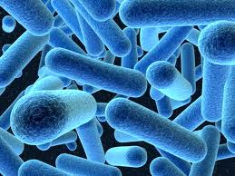
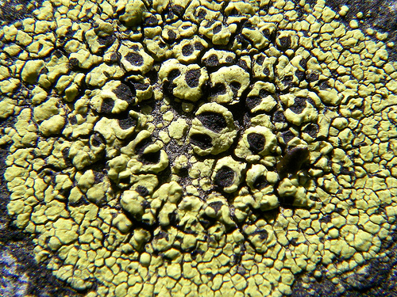
البكتريا:
والتي تمثل أكثر الكائنات الدقيقة انتشارا في التربة، وهى تساعد في عدة عمليات كيميائية في التربة مثل تثبيت النيتروجين وتأكسد الكبريت وكلها عناصر ضرورية لنمو النبات.
الأشنات:
وتتميز هذه الكائنات بمقدرتها على الحياة على سطح الصخر العاري، وذلك نتيجة قدرتها على الاستفادة من أي غشاء مائي رقيق، وامتصاص غذائها من بعض المعادن الصخور غير المتحللة، وعلى امتصاص بعض النيتروجين من الهواء، وهى تمثل البداية الأولى للحياة النباتية على سطح الصخور الجرداء، وبالتالي أحد العوامل الأساسية لتكوين التربة عليها.

Slide 13
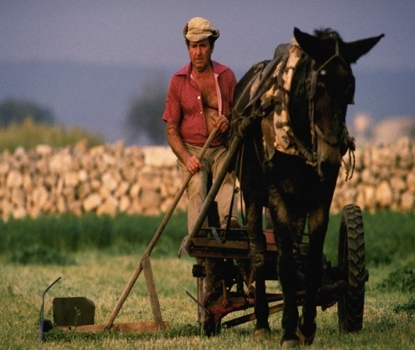
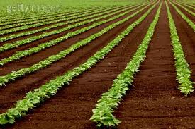
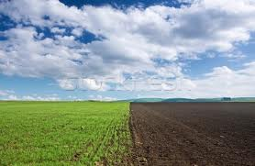
4- الإنسان:
له دور كبير وهام بل إن هناك من يعتقد انه عامل مستقل من عوامل تكوين التربة ولكن هو عامل تابع للأحياء، ويؤثر الإنسان على تكوين التربة في صور عديدة منها:
أ) نزع الغطاء النباتي الطبيعي وتحويله إلى غطاء نباتي صناعي للزراعة.
ب)عمل المصارف لخفض مستوى الماء الأرضي.
ج) زيادة المادة العضوية بالتسميد العضوي .
د)زيادة وتغير التركيب الكيميائي للتربة بالتسميد.
هـ) استصلاح التربة الغير صالحة وزراعتها.
و ) نقل التربة من مكان لآخر .
ز ) تجريف التربة أو تبويرها لفترات من الزمن.

Slide 14
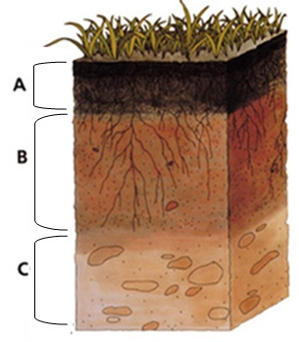
أفاق التربة أو طبقات التربة :
تعتبر أفاق التربة أو طبقاتها من أهم المعالم التي توصف بها التربة وتعرف على ضوئها. يعرف أفق التربة (Soil horizon) بأنه هو الطبقة الموازية لسطح التربة والتي تمتاز بصفات تختلف عن الطبقات التي تجاورها .
يمكن التعرف على طبقات التربة عن طريق عمل قطاع في التربة .
يمكن تقسيم آفاق التربة إلى ثلاثة أقسام :
A
أ- الأفق العضوي Organic horizon:
هو الأفق السطحي والمتمثلة في الطبقة (A) ولذي يوجد فوق النسيج المعدني للتربة ويتكون من مواد عضوية غير كاملة التحلل مثل الأوراق وبقايا أنسجة النباتات والحيوانات الميتة ويمتاز بلون داكن وبنشاط الكائنات الدقيقة كما يمتاز بتواجد جذور النباتات في هذا الأفق بكميات كبيرة .
B
C

Slide 15
أفاق التربة أو طبقات التربة :
تعتبر أفاق التربة أو طبقاتها من أهم المعالم التي توصف بها التربة وتعرف على ضوئها. يعرف أفق التربة (Soil horizon) بأنه هو الطبقة الموازية لسطح التربة والتي تمتاز بصفات تختلف عن الطبقات التي تجاورها .
يمكن التعرف على طبقات التربة عن طريق عمل قطاع في التربة .
يمكن تقسيم آفاق التربة إلى ثلاثة أقسام :
A
ب- الأفق المعدني Mineral horizon :
يوجد أسفل الأفق العضوي والمتمثلة في الطبقة (B) ويمتاز بتجميع الأملاح الذائبة والحبيبات الدقيقة التي تأتي مع الماء من الطبقة العليا ويقل اختراق الجذور لهذه المنطقة كما يمتاز بأنه ذو جزئيات اكبر من جزيئات الطبقة المعدنية .
B
C

Slide 16
أفاق التربة أو طبقات التربة :
تعتبر أفاق التربة أو طبقاتها من أهم المعالم التي توصف بها التربة وتعرف على ضوئها. يعرف أفق التربة (Soil horizon) بأنه هو الطبقة الموازية لسطح التربة والتي تمتاز بصفات تختلف عن الطبقات التي تجاورها .
يمكن التعرف على طبقات التربة عن طريق عمل قطاع في التربة .
يمكن تقسيم آفاق التربة إلى ثلاثة أقسام :
A
ج- الأفق الصخري :
وهو الأفق الذي يرتكز عليه الأفقان المعدني والعضوي والمتمثلة في الطبقة (C) ولا يحدث فيه أي اختراق لجذور النباتات ويتركب عادة من الصخور الأصلية التي تكونت منها التربة وقد تكون هذه الصخور إلى حد ما في حالة تآكل.
B
C

Slide 17
أقسام التربة الرئيسية في العالم:
تختلف التربة من مكان لآخر على سطح الأرض نتيجة لعوامل مختلفة أهمها :
المناخ
نوع الصخور الأصلية التي اشتقت منها التربة Parent rocks
التضاريس
العامل الحيوي
عامل الزمن
وهذه العوامل كلها هي التي تعطى التربة خصائصها المعينة من مرحلة تفتيتها من الصخور الأصلية بفعل عوامل التعرية المختلفة إلى وجودها بشكلها وصفاتها الحالية .
و تظهر أهمية المناخ كعامل مكون للتربة في توزيع التربة في العالم، حيث أن هذا التوزيع يتمشى إلى حد كبير مع توزيع الأقاليم المناخية وبالتالي مع توزيع الأقاليم النباتية متجها من خط الاستواء ونحو القطبين.
ومن ثم فإنه يمكن تقسيم التربة إلى الأنواع الرئيسية الآتيــة :

Slide 18
أقسام التربة الرئيسية في العالم:
أولا – الترب النطاقية Zonal soils
ثانيا - التربة بين النطاقية Intrazonal soils
ثالثا - التربة غير النطاقية Azonal soils

Slide 19
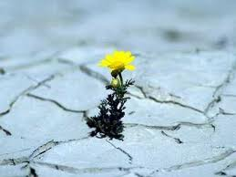
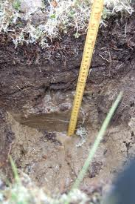
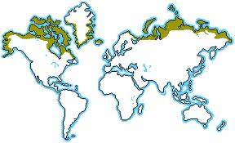
أولا – الترب النطاقية Zonal soils
ويبدو من التسمية أنها تمتد على هيئة نطاقات حول العالم، وهي أراضي جيدة التطور أو ناضجة، وتتميز بسيادة تأثير المناخ وبالتالي الغطاء النباتي، وتنقسم إلى :
1- تربة التندرا Tundra Soil :
وهي أراضي رمادية داكنة رديئة الصرف، والمادة العضوية متحللة بدرجة بسيطة، إسفنجية مبتلة وذات محتوى طيني منخفض، وتتعرض المنطقة تحت السطحية للتجمد، وهي تشمل أراضي السهول المنخفضة المتاخمة للمنطقة القطبية بشمال آسيا وأوروبا وكندا. ويؤدي تجمد الثلج وانصهاره إلى خلط جزيئات التربة فوق مستوى الثلج.

Slide 20
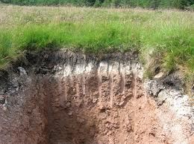
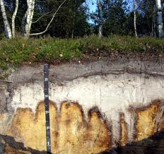
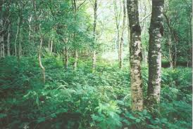
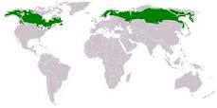
2-تربة البودزول Podzol Soil :
تربة تزال منها مركبات الحديد والسيلكا من الطبقة السطحية العضوية وهذه تعلو طبقة رمادية مغسولة، وتوجد جنوب أراضي التندرا وخاصة في غابات التيجا، وتمتد حتى جنوب أوروبا في المناطق الباردة والتي يزيد فيها معدل المطر على 60 سم/سنة وذات صيف بارد نوعا، كما توجد بجبال المناطق الحارة، وهي تربة حمضية تنمو بها الغابات والأعشاب البرية، وهي أحد أنواع تربة الغابات وكثيرا ما تكون مرتبطة بالمخروطيات، وهي عادة ذات آفاق واضحة، وهناك (عدة أنواع شبيهة لتربة البودزول)

Slide 21
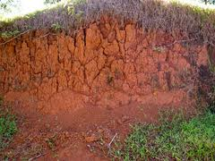
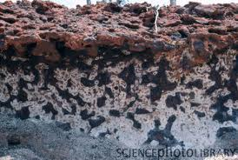
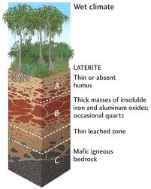
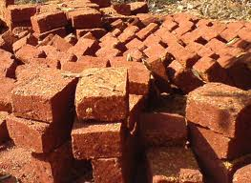
3-تربة لاتريت Laterite Soil :
نوع آخر من تربة الغابات وخاصة الاستوائية وتحت الاستوائية، وهي غير خصبة أصلا لزيادة سرعة التجوية و تحلل المادة العضوية والغسيل، إلا أن الإضافة العضوية لها مستمرة، وهي غنية بأكاسيد الحديد والألمونيوم في الطبقات العليا مما يعطي التربة اللون الأحمر، حيث تعرضت لعمليات تجوية وغسيل شديدة فتهدمت معادن الطين، وقد يصل عمقها إلى 30 متراً أو أكثر، وهذه النوعية من التربة يصنع منها الطوب في أماكن مختلفة.
وكلمة Later باللاتينية تعني طوب.

Slide 22
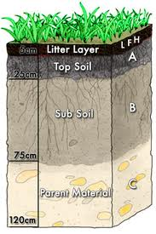
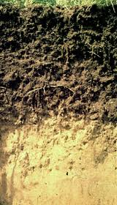
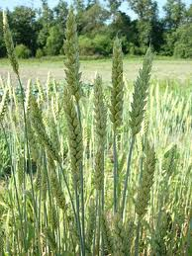
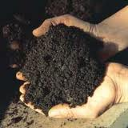
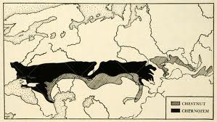
4-الشيرنوزيم (السوداء) Chernozem Soil :
وتوجد بالمناطق المائلة للبرودة ذات معدل أمطار من 50-60 سم/سنة، وتتجمع بها طبقة من كربونات الكالسيوم على عمق 60-70 سم. وقد سميت بالتربة السوداء لأن طبقة سطح التربة داكنة مائلة للسواد لوجود المادة العضوية فوق طبقة باهته من التجمعات الجيرية، وهي من الأراضي المعتدلة أو المائلة للقلوية حدث بها غسيل كامل للأملاح الذائبة وغسيل غير كامل لكربونات وكبريتات الكالسيوم، وتُنتج هذه التربة أغلب محاصيل الحبوب في العالم، ويكثر وجودها في أراضي الحشائش والأراضي المنحدرة.

Slide 23
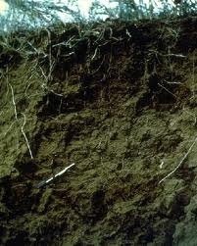
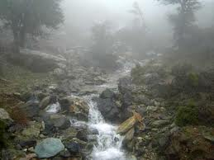
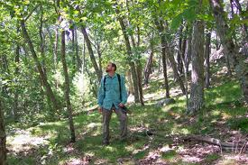
5-تربة البراري أو الشستنت Chestnut Soil :
تربة عميقة جيدة الصرف، تتكون حيث كمية الأمطار مرتفعة ومعدل النتح والتبخر منخفضاً، وهي ذات طبقة سميكة من المادة العضوية قد تصل إلى أكثر من 15 سم، في حين تتعرض المنطقة تحت السطحية لعملية غسيل ولذا قد تتراكم في عمقها طبقة من كربونات الكالسيوم، والحدود الفاصلة بين الآفاق غير واضحة.

Slide 24
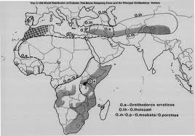
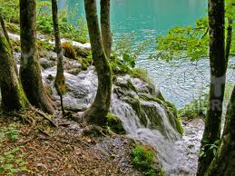
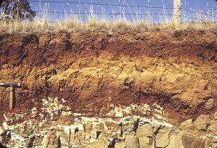
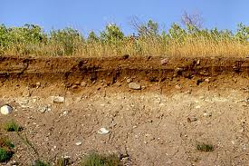
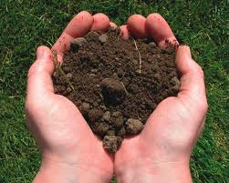
6- تربة بنية Brown Soil :
وتوجد في مناطق معدل أمطارها من 40-50 سم/سنة، وتتجمع أملاح الكالسيوم على عمق من 35-60 سم، وهي تنتشر بآسيا وأفريقيا، كما توجد على حدود المنطقة الجافة المتاخمة لأراضي التربة السوداء وتختلف عنها في قلة المادة العضوية وقرب تجمع كربونات الكالسيوم من السطح، وكثيرا ما تستغل هذه التربة في الزراعة.

Slide 25
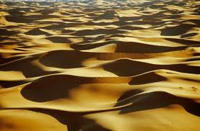
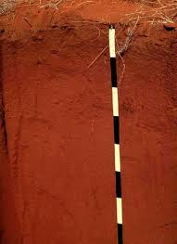
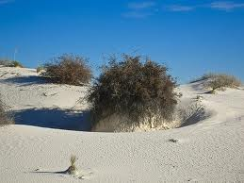
7-تربة الصحراء Desert Soil:
وتتميز بتجمعات سطحية للأملاح نتيجة حركة الماء لأعلى بالتبخير مع قلة الأمطار، وهي تربة قلوية قد يوجد بها طبقة من كربونات الكالسيوم على عمق أقل من 30 سم فقط من سطح التربة، ولهذا لا تستطيع جذور كثير من النباتات اختراقها، والمادة العضوية بها قليلة لقلة النمو النباتي ولزيادة معدل التعرية.

Slide 26





ثانيا - التربة بين النطاقية Intrazonal soils
هي أيضا جيدة التطور مثل النطاقية ولكنها لا توجد في نطاقات متميزة، وتقع تحت تأثير ظروف محلية غير المناخ مثل رداءة الصرف وزيادة الملوحة، ومن أمثلتها الأراضي الغنية بالأملاح وتوجد في المناطق الجافة الملحية والقلوية وغالباً ما تكون رديئة الصرف، وكذلك الأراضي المشبعة بالماء، وتشمل أراضي المستنقعات والمسطحات المائية، ومنها كذلك الأراضي الغنية بالكالسيوم وذلك لغنى مادة الأصل بها، ومنها الأراضي الوردية حيث يتراكم مع الطمي أكاسيد الحديد.

Slide 27


ثالثا - التربة غير النطاقية Azonal soils
وهي أراضي حديثة التكوين لم يحدث بمادة الأصل تغيير كبير ، فقد تكون أراضي حجرية وتوجد غالباً بالمنحدرات الشديدة من الجبال، وتتكون من كتل صخرية قليلة التفتت، أو أراضي حديثة التكون كالكثبان الرملية وأراضي الثلاجات وأراضي الترسيبات المائية التي تتفاوت في قوامها بين الطين والحصى.كما تعتبر الأراضي الرسوبية والبحرية أراضى غير نطاقية لأنها عادة تكون محلية.

Slide 28

يوضح اختلاف الكساء الخضري ونوع التربة من خط الاستواء إلى القطب الشمالي

